Slide 1
2 线 性 表
一、线性表逻辑结构
（a₁, a₂, ……a_{i-1}, a_{i}, a_{i+1}, …….a_{n})
n(n>=0)个元素的有限集。每个元素的类型是相同
的，元素之间的位置关系是一维(线性)的。
二、线性表存储结构
1. 顺序存储
2. 链式存储
三、线性表的操作
插入、删除、 定位、查找、排序 等
四、线性表的抽象数据类型定义

Slide 2
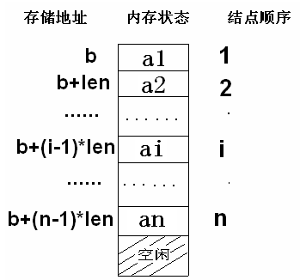
2.1 线性表的顺序表示和实现
一、在内存的表示
loc(ai)
= loc(a1)+(i-1)*len
顺序表的访问是
随机的。

Slide 3
二、类 C描述
typedef struct {
datatype *elem;
//线性表的基地址
int listsize;
//线性表的容量
int length;
//线性表的表长
} sqlist;

Slide 4
三、插入算法的实现
1.功能：
在线性表的第i处插入新元素x。
2.算法思想：
（1）入口判断
存储容量够吗？(n<listsize)
插入位置正确吗？(i>=1&&i<=n+1)
（2）元素a_{n}—a_{i}后移，注意移动次序
（3）在线性表的第i处插入新元素x
（4）表长加1

Slide 5
3.算法设计：
void ins(sqlist &L,int i,datatype x){
//在线性表L的第i处插入新元素x
if (L.length==listsize) error(“表满”);
else if(i<1||i>L.length+1)error(“i 值错”);
else { for ( j=L.length;j>=i;j--)
L.elem[j+1]=L.elem[j];
//元素后移, a_{j+1}⬅a_{j}
L.elem[i]=x; //在第i处插入x
L.length++ ；//表长加1
}
}

Slide 6

4．算法分析
插入算法的执行时间与元素的插入位置（即元素
的移动次数）有关。
如果在任意处插入一个元素都是等概率的，则：
n+1
Σis(n)= Σ(n-i+1)/(n+1)=n/2
i=1
所以，在顺序表上做插入运算，平均要移动表长
的一半结点，因此，算法的时间复杂度是: O(n)。
结论：
线性表无序时，最好在表尾（n+1处）插入。

Slide 7
四、删除算法的实现
1.功能：
删除线性表中的第i个元素。
2.算法思想：
（1）入口判断
线性表空吗？( n==0? )
删除位置正确吗？(i>=1&&i<=n)
（2）元素a_{i+1}—a_{n}前移，注意移动次序
（3）表长减1

Slide 8
3．算法设计
void del(sqlist &L,int i, datatype &x){
// 删除线性表L第i个元素（x）
if (L.length==0) error(“表空”);
else if(i<1||i>L.length)error(“i 值错”);
else { x=L.elem[i] ;
for ( j=i+1;j<=L.length;j++)
L.elem[j-1]=L.elem[j];
//元素前移.a_{j-1}⬅a_{j}
L.length-- ；//表长减1
}
}

Slide 9
4. 算法分析
同插入算法一样，删除一个元素时，平均移
动约表长的一半。
n
ΣDe(n)= Σ(n-i)/n=(n-1)/2
i=1
算法的时间复杂度 T(n)=O(n)。

Slide 10
五、顺序表算法设计示例
例2.1.1 设线性表存于整型数据v[1..n0]的前n个分量中
且递增有序, 将x插入到线性表的适当位置。
void insert (int v[ ], int &n, int x){
//将x插入到有n个元素的有序表v中并保持其有序性
if （n<n0）// 当顺序表不满时
{ i=n;
while (i>=1 && x<v[i] )
{ v[i+1]=v[i]; i--; } // 找插入位置, 并后移
v[i+1]=x;
n++;
}
}

Slide 11
例2.1.2 已知线性表存于v[1..n0]中的前n个分量中，
写一算法删除从第i个元素开始的k个元素。
void del(int v[ ], int &n, int k, int i){
// 本算法删除从第i个元素开始的k个元素
// 将v[k+i]—v[n] 顺序前移k个位置
if ( k>0 && 1<=i&&i+k-1<=n )
{ for (j=i+k;j<=n;++j)
v[j-k]=v[j];
// 前移k个元素，将k个元素一次删除
n - = k; //表长－k
}
else error ;
}
思考：算法的选择及效率
（1）每次删除1个元素，做k次
（2）一次将k个元素全部删除

Slide 12
例2.1.3 已知顺序存储的线性表 la 和 lb 中元素依值
递增有序排列，归并这两个线性表得到一个新
的线性表 lc , lc 中的元素也依值递增有序
排列的。
分析：
（1） 将la表和lb表中的较小值归并至lc表中
（2） 当其中某个表结束后，将另一个表的剩余部分归并至lc表中

Slide 13
void merge(sqlist lb, sqlist la, sqlist &lc){
//将两个有序表la和lb，归并为一个新的有序表lc
i=1,j=1,k=0; //初始化
if (la.length + lb.length<=listsize) {
lc.length = la.length + lb.length
while (i<=la.length && j<=lb.length) // 归并
if (la.v[i]<=lb.v[j]) lc.v[++k]=la.v[i++];
else lc.v[++k]=lb.v[j++];
// 将la表和lb表中的较小值归并至lc表中
while (i<=la.length) lc.v[++k]=la.v[i++];
//将la表的剩余部分归并至lc表中
while (j<=lb.length) lc.v[++k]=lb.v[j++];
//或 将lb表的剩余部分归并至lc表中
}
}

Slide 14
例2.1.4 已知线性表存于a[1..MAXSIZE]中的前n个分量
中，写一算法删除表中所有值为0的元素（将非
0元素移到前面来），各元素间的相对位置不变。
void alg4( int a[], int &n ){ //删除所有值为0的元素
i=1;
while((i<=n)&&(a[i]!=0))
i=i+1; // 找到第1个值为0的结点
for (j=i+1; j<=n; j++)
if(a[j]!=0)
{ a[i]=a[j]; i=i+1; }
// 将为0元素删除
n=i–1;
}

Slide 15
例2.1.5 将顺序表（a₁, a₂, ……a_{k-1}, a_{k}, a_{k+1}, …….a_{n})改变成
(a_{k+1}, …….a_{n}, a₁, a₂, …… a_{k})。
算法思想：
循环k次，先将（a1,a2, ……an)移至(a0,a1,……an-1)中，
再将 a0 移至an中。
void alg5( int a[], int k)
{
if (k>n) error(″参数错″);
else for (i=1;i<=k; i++)
{ for(j=1;j<=n;j++)
a[j–1]=a[j];
a[n]=a[0];
}
}

Slide 16
思考题：
从顺序表中删除重复的元素，并使剩余元素间的
相对次序保持不变。
void alg6(int a[], int &n ) {
if(n>0) {
j=1;
for(i=2;i<=n;i++) {
k=1;
while((k<=j)&&(a[k]!=a[i])) k=k+1;
if(k==j+1) { a[k]=a[i]; j=k; }
}
n=j;
}
}

Slide 17
六、顺序表的应用
——约瑟夫环问题
设有n个人站成一圈，每个人有不同的编号i（1≤i≤n），从编号为1的人开始按顺时针方向“1,2,3,…,m”循环报数，数到m的人出列。然后从出列者的下一个人重新开始报数，数到m的人又出列......, 如此重复进行，直到n个人都出列为止。
当m=4, n=8时 , 出列顺序为 :48521376

Slide 18
void josephus_1(int p[], int m, int n) {
int i,j,t;
for(i=0;i<=n-1;i++)
p[i]=i+1; //p[0]..p[n-1]：n个人
t=0; //第一次报数的位置 (第一人的位置)
for(i=n;i>=1;i--) {
t=(t+m-1)%i ;
// t：定位于第m人，i：当前圆桌上的人数，
// %：实现环（圆桌）的处理
cout<<p[t]<<" ";
// 输出第m人信息（第m人报数）
for (j=t+1;j<=i-1;j++)
p[j-1]=p[j];
//元素前移（第m人退席，删除第m人）
}
}

Slide 19
2 线 性 表
一、线性表逻辑结构
（a₁, a₂, ……a_{i-1}, a_{i}, a_{i+1}, …….a_{n})
n(n>=0)个元素的有限集。每个元素的类型是相同
的，元素之间的位置关系是一维(线性)的。
二、线性表存储结构
1. 顺序存储
2. 链式存储
三、线性表的操作
插入、删除、 定位、查找、排序 等

Slide 20
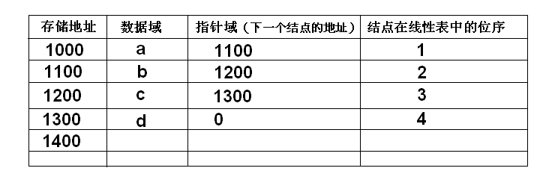
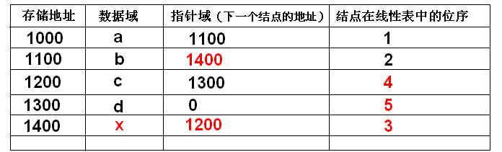
2.2 线性链表
2.2.1 单向链表
一、在内存的表示 （a,b,c,d)
在b,c之间插入x:(a,b,x,c,d)

Slide 21
思考：比较顺序表与链表的不同。
提示：从下面3个方面考虑
（1）数据的逻辑顺序与物理顺序
（2）数据的存取（访问）
（3）数据的插入和删除操作

Slide 22

二、链表的表示
struct node{
datatype data; //数值域
struct node *next; //指针域
};
typedef struct node node;
typedef struct node *LinkList;

Slide 23
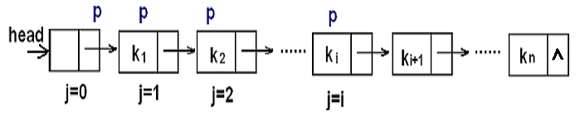
三．算法设计
（一）定位算法设计
1.功能
在链表中查找（定位于）第i个结点，若存在，则返回该结点的地址，否则，返回空（NULL）。
2.算法思想
从头结点开始，逐个查找（后移）并计数，直到第
i个止。

Slide 24
3. 算法设计
node *loc(node *head, int i){
//head:带头结点的单链表的头指针，该算法定位于链表中的第i个结点
node *p=head; //指针初始化, p指向头结点
j=0; // j为计数器，初值为0
while ((p!=NULL)&&(j<i))
{p=p->next; j++;} //p后移，j计数, p移至第i个结点止。
return (p); // p指向第i个结点（返回第i个结点的地址）
}

Slide 25
4．算法分析：
定位(loc)算法的执行时间与查找位置i有关。
要找到第i个位置，指针p就后移i次。
设i,i=1,..,n处是等概率的，则指针p后移：
(1+2+……+（n-1）+n）/n = n/2
次。
所以，算法的时间复杂度为 O（n）。

Slide 26
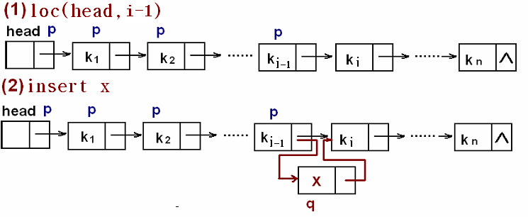
（二）插入算法设计
1.功能：在线性表第i处插入其数值为x新结点q。
2.算法思想：
（1） 找到第i-1个结点（p指向第i-1个结点）；
（2） 在p结点之后插入新结点q。

Slide 27
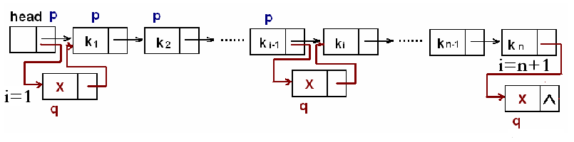
（二）插入算法设计
1.功能：在线性表第i处插入其数值为x新结点q 。
2.算法思想：
（1） 找到第i-1个结点（p指向第i-1个结点）；
（2） 在p结点之后插入新结点q。

Slide 28
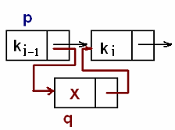
3.算法设计
void ins(node *head,int i, node *q){
//head:带头结点的单链表的头指针
// 该算法在第i个结点后面插入其数值为x新结点
node *p=loc(head,i-1);
// 令 p 指向第i-1个结点
if (p!=NULL)
{ q->next=p->next; p->next=q; }
//完成插入
}

Slide 29
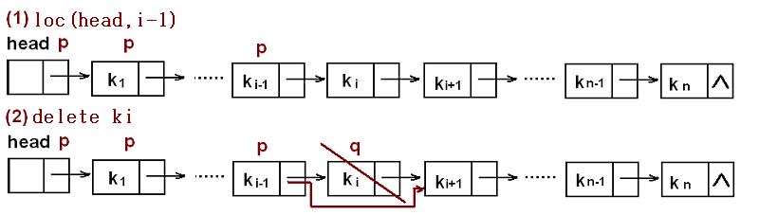
（三）删除算法设计
1.功能：删除链表中第i个结点。
2.算法思想：
（1） 找到第i-1个结点 ( p指向第i-1个结点 )；
（2） 删除p的后继结点（q）。

Slide 30

3.算法设计
void del (LinkList head, int i, datatype &e){
//head:带头结点的单链表的头指针
node *p=head; j=0; //指针初始化,j为计数器
while (p->next!=NULL && j<i-1)
{ p=p->next; j++;} // 找第i-1个结点
if ( p->next!=NULL && j==i-1 )
{ q=p->next; //q指向p的后继结点(即第i个结点）
p->next=q->next; //删除第i个结点
delete q；// 释放q结点
}
}

Slide 31
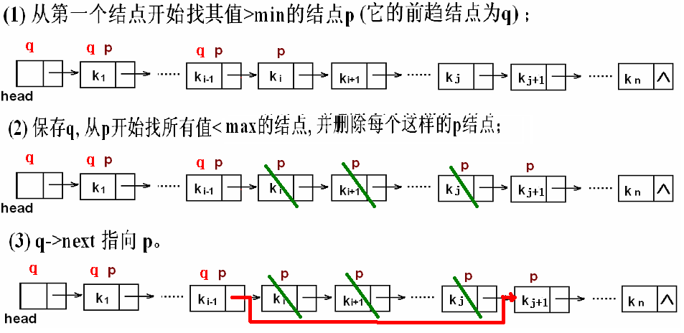
四、链表算法设计示例
例2.2.1 已知线性表中的元素按值递增排列, 并以单链表作存储
结构。写一高效算法, 删除表中所有值大于min且小于
max的结点（若表中存在这样的结点）。

Slide 32
算法设计 ：
void del_1 (LinkList h, int min, int max){
// h:带头结点的单链表的头指针
LinkList q=h，p=h->next; //初值
while (p!=NULL && p->data<=min)
{ q=p; p=p->next; }
// p指向其值>min的结点, q是p的前趋结点
while (p!=NULL && p->data<max)
p=p->next;
// 删除所有的其值>min并且<max的结点p
q->next=p;
} // del_1

Slide 33
例2.2.2 以链表作存储结构, 实现线性表就地逆置 的算
法, 即将线性表:
(a1,a2,......an)==>(an,......,a2,a1)
分析：(1)取出原链表(a1,...,an)中的一结点;
(2)插入到新链表(an,...,a1序)的表头处;
(3) 重复(1)和(2)步, 直到原链表空止。
void reverse (node *h) {
//h:带头结点的单链表的头指针
node *s, *p=h->next; //p指向第1个元素结点
h->next=NULL; // 将h用作新链表作头指针
while (p!=NULL) {
s=p; p=p->next; // 将s结点从原链中删除
s->next=h->next; h->next=s; // 将s插入新链首部
}
}

Slide 34
例2.2.3 设有两个按元素值递增有序排列的线性表
A和B,均以单链表作存储结构, 写一算法
将A表和B表归并成一个按元素值递增有序
排列线性表C。
分析：
（1）当A表和B表都不空时, 进行比较, 将较小数
链入C表表尾,以保证其递增性;
(2) 若某一链表空, 将另一链表接在C表之后

Slide 35
算法设计：
void ( LinkList ha,LinkList hb, LinkList hc){
// ha,hb,hc分别为A、B、C链表的头指针，均带头结点。
// 该算法将有序表A和B，归并为一个新的有序表C
pa=ha->next; pb=hb->next;
hc=ha; rc=hc;// hc、rc:归并后链表的头指针、尾指针
while (pa!=NULL && pb!=NULL)
if (pa->data<=pb->data)
{ rc->next=pa; rc=pa; pa=pa->next; }
else
{rc->next=pb; rc=pb; pb=pb->next; }
// (1) 当A表和B表都不空时,将具较小值的结点链入C表表尾
if (pa!=NULL) rc->next=pa; else rc->next=pb;
// (2) 若某一链表空, 将另一链表接在C表之后
}

Slide 36
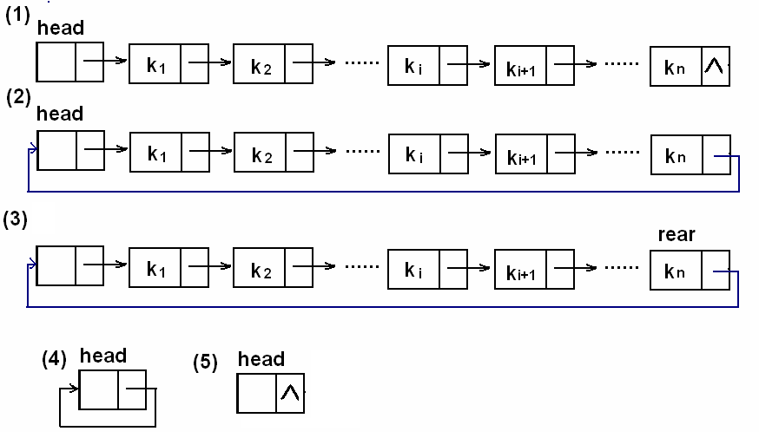

2.2.2 循环链表

Slide 37
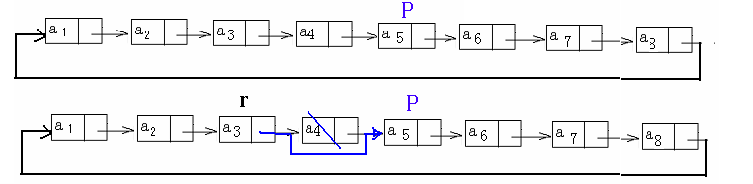
例2.2.4 循环链表（n>1）中即无头结点也无头指针，写一算法
删除p结点的前趋结点。
viod del-pre(node *p) {
node *r=p;
while ( r->next->next != p )
r=r->next; // r后移，到r->next->next != p 止
r->next=p; // 删除r的后继
}
将删除p的前驱结点的问题，看成是删除r的后继结点的问题。

Slide 38
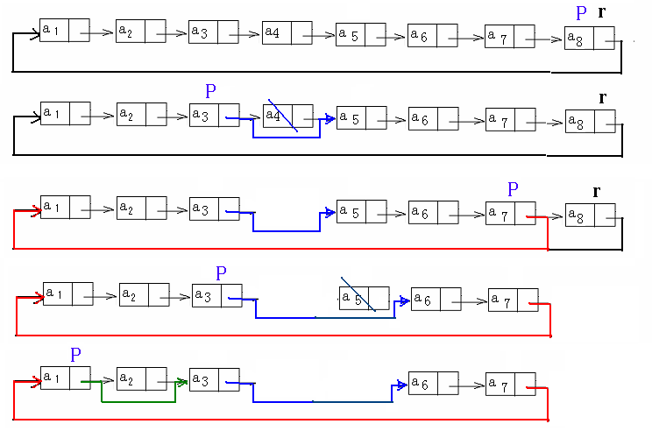
例 2.2.5 约瑟夫环问题
设有n个人站成一圈，每个人有不同的编号i（1≤i≤n），从编号为1的
人开始按顺时针方向“1,2,3,…,m”循环报数，数到m的人出列。然后从出列者
的下一个人重新开始报数，数到m的人又出列......, 如此重复进行，直到n个人
都出列为止。
当m=4, n=8时 , 出列顺序为 :48521376

Slide 39
算法设计：
void josephus_2 (LinkList r, int m, int n) {
//r：（不带头结点的）单向循环链表的尾指针
LinkList p=r; //p：指向尾指针
for (i=1;i<=n; ++i) {
for (j=1;j<=m-1;++j) p=p->next;
// p后移m-1次，定位于m-1处（要退席的人之前）
q=p->next; //q定位于m人（要退席的人）
printf(“%d”,q->data); //第m人报数
p->next=q->next; //第m人退席，删除第m人
}
}

Slide 40

2.3.4 双向链表
在双向链表中，每个结点都有两个指针域，用
于存放前驱结点地址和后继结点地址。
与单链表相比，双向链表可以进行两个方向的
查找。
一、结点的数据结构

Slide 41

二、双向链表的表示
struct dnode {
datatype data; // 数值域
struct dnode *prior, * next; // 指针域
} ；
typedef struct dnode dnode;
三、双向链表的特点
p->next->prior == p == p->prior->next

Slide 42
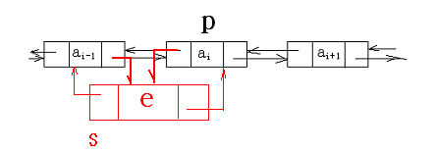
四、插入
在p结点（第i个结点）之前插入新结点：
s->prior=p->prior; p->prior->next=s;
s->next=p; p->prior=s;

Slide 43

六、删除
删除第i个结点（结点p ）：
p->prior->next=p->next;
p->next->prior=p->prior;

Slide 44
例2.2.6 已知单向循环链表表示的线性表中含有三个域:
pre、data和next, 其中 data为数据域,next为指
针域,其值为后继, pre也是指针域, 其值为NULL。
写一算法, 将此链改为双向链表。
设计思想： 检查链表中的每一结点, 若其pre为空, 则将它指
向其前趋结点。
void cre_dulink( dnode *dh){
// dh:双向链表的头指针
dnode *p=dh;
while (p->next->pre==NULL)
{ p->next->pre=p; p=p->next; }
}

Slide 45
例2.2.7 写出双向链表倒置的算法。
分析：p从next方向，q从prior方向逐一对两个结点的数据进行交换，直至p=q或p->prior=q止。
void ds0216(dnode * dh){
//dh:指向双向循环链表的头结点
dnode *q=dh->prior, *p=dh->next;
// q沿前趋指针方向,p沿后继指针方向
while (p!=q && p->prior!=q)
{ q->data←→p->datat;
p=p->next;
q=q->prior ;
}
}

Slide 46
2.3 链表的应用——多项式相加
一元多项式的表示
P_{n}(x)=P₁X^{e1}+P₂X^{e2}+...+P_{m}X^{em}
二. 存储结构 ---- 链表
struct poly {
int index; // 指数
int coef; //系数
struct poly *next;
} ;
typedef struct poly polynode ;

Slide 47
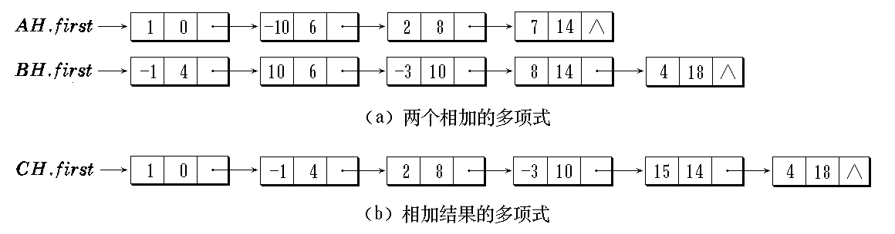
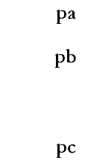
三. 多项式相加
A(x) = 1 - 10x⁶ + 2x⁸ +7x¹⁴
B(x)= - x⁴ + 10x⁶ - 3x¹⁰ + 8x¹⁴ +4x¹⁸
算法思想：
（1）当两个多项式均未结束时，比较指数，将较小指数的
结点链入新多项式链表；
（2）若某一多项式结束，将另一多项式链入新链。

Slide 48
void addpoly( polynode *pa, polynode *pb polynode *pc){
//pq,pb,pc：三个多项式链表的头结点。
p=pa->next; q=pb->next;
pc=pa; rc=pc; //pc,rc:新链的头指针和尾指针
while (p && q) {
// 两多项式均未结束时，比较指数，将较小指数的结点链入新多项式链表
if ( p->index < q->index) { rc->next=p; rc=p; p=p->next;}
if ( p->index == q->index)
{ x=p->coef+q->coef;
if （ x!=0）{ P->coef=x; rc->next=p; rc=p; p=p->next;}
else { u=p; p=p->next; delete u; }
u=q; q=q->next; delete u;
}
if (p->index > q->index) { rc->next=q; rc=q; q=q->next; }
}
if (p) pc->next=p; else pc->next=q;
} //addpoly

Slide 49
课堂习题( 2 )
void insert ( LinkList h, LinkList s) {
/* 在单链表中,查找其值为x的结点,若该结点存在,将结点s
插入到该该结点之前,否则将结点s插入到表尾 .完成下列
的递归算法(h:单链表的头指针)*/
if (h->next==NULL)
{ ; ; }
else
if (h->next->data==x)
{ ; ; }
else
;
}

